Slide 1
Разработка алгоритма и программного средства выявления фишинговых сайтов с использованием методов машинного обучения
Материал подготовил: Бочкарев Владислав 4 курс Информационная безопасность

Slide 2

Оглавление
Введение
Разбор кода
Перспективы
Вывод

Slide 3

Введение
Цель данного индивидуального практического задания является создание программы, которая на основе машинного обучения будет выявлять фишинговые сайты. Основой обучения станет модель XGBoost и база данных признаков фишинговых и безопасных сайтов. Модель XGBoost (eXtreme Gradient Boosting) — это популярный алгоритм машинного обучения, основанный на методе градиентного бустинга.

Slide 4
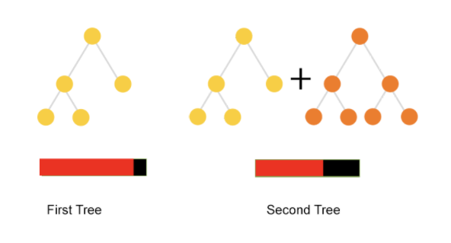
Принцип работы градиентного бустинга
Инициализация модели: Обучение начинается с простой модели, которая может просто предсказать среднее значение целевой переменной (например, средний класс или среднее значение для регрессии).
Обучение слабых моделей: На каждом шаге вносится новая слабая модель, которая обучается на ошибках (остатках) предыдущей модели.
Остаток — это разница между истинным значением и предсказанием текущей модели.
Новая модель пытается уменьшить эти остатки, "подгоняя" себя под те данные, где предыдущие модели ошибались.
Обновление итоговой модели: Итоговый результат складывается из результатов всех слабых моделей с учетом их вклада. Каждая новая модель добавляется так, чтобы минимизировать ошибку всей модели.
Использование градиента: Название "градиентный" связано с использованием метода оптимизации — градиентного спуска, который минимизирует функцию потерь.
Функция потерь показывает, насколько сильно предсказание отличается от истинного значения.
На каждом шаге вычисляется градиент функции потерь, чтобы определить направление улучшения.

Slide 5
Алгоритм обучения
Загрузка данных
Подготовка данных
Разделение данных
Обучение модели
Оценка модели

Slide 6
Алгоритм классификации
Извлечение признаков из URL
Классификация URL
Результат классификации
Если прогноз равен 1, URL классифицируется как фишинговый.
Если прогноз равен 0, URL классифицируется как безопасный.

Slide 7
Разбор кода
Импорт библиотек
Загрузка и обработка данных
Обучение модели
Оценка модели
Функции для извлечения признаков
Классификация нового URL
Создание интерфейса

Slide 8

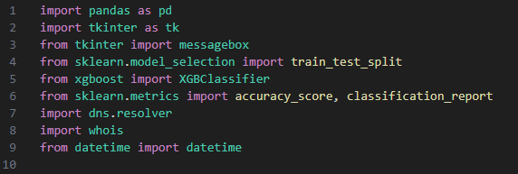
Импорт библиотек
Библиотека pandas — это библиотека, которая служит для обработки и анализа данных
Библиотека tkinter - библиотека для организации диалогов в программе с помощью оконного графического интерфейса GUI
Библиотека sklearn ( Scikit-learn) – служит для задач машинного обучения и оценки качества модели.
Классификатор Xgboost – алгоритм машинного обучения
Dns.resolver – для работы с DNS-записями доменов
Whois – для получения информации о домене, а именно дата создания datetime – для работы с датами

Slide 9
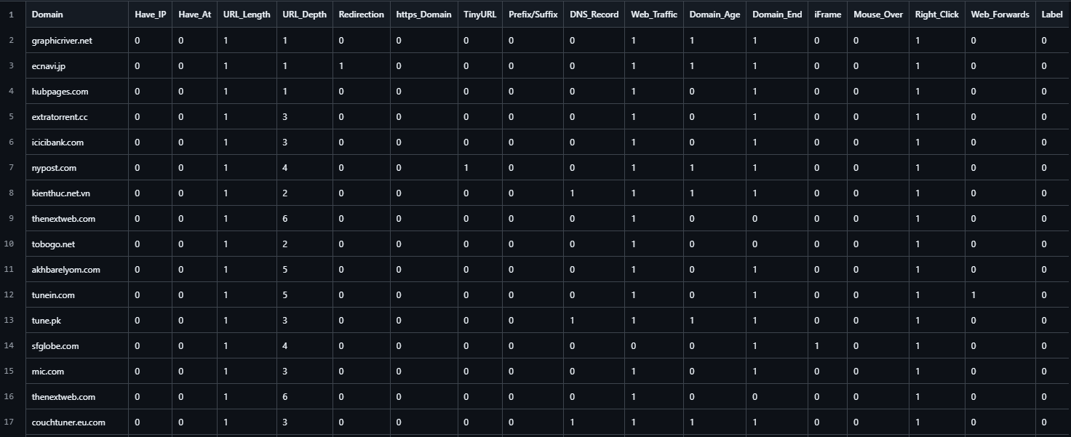
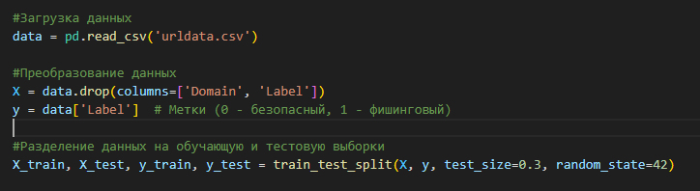
Загрузка и обработка данных
data = pd.read_csv('urldata.csv') – загрузка данных с базы данных признаков, осуществляется с помощью библиотеки pandas. X = data.drop(columns=['Domain', 'Label']) – удаление столбцов Domain и Label, чтобы оставить только признаки
y = data['Label'] – извлекаем метки обозначающие фишинговые (1) и безопасные сайты (0).
X_train, X_test, y_train, y_test = train_test_split(X, y, test_size=0.3, random_state=42) – Разделение данных на обучающую и тестовую выборки в соотношение 70:30.

Slide 10

Обучение модели
model = XGBClassifier(random_state=42, n_estimators=100) – Создаёт модель XGBoost с фиксированным генератором случайных чисел и 100 деревьями решений
model.fit(X_train, y_train) – Обучение модели по данным

Slide 11
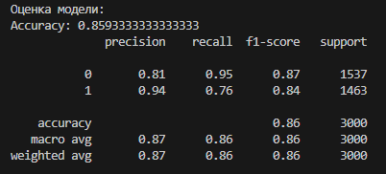
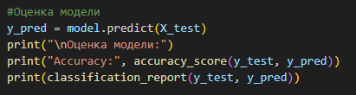
Оценка модели
y_pred = model.predict(X_test) - прогнозы делаются на тестовой выборке.
print ("Accuracy:", accuracy_score(y_test, y_pred)) - выводится точность модели.
print (classification_report(y_test, y_pred)) - выводится полный отчёт о классификации.

Slide 12
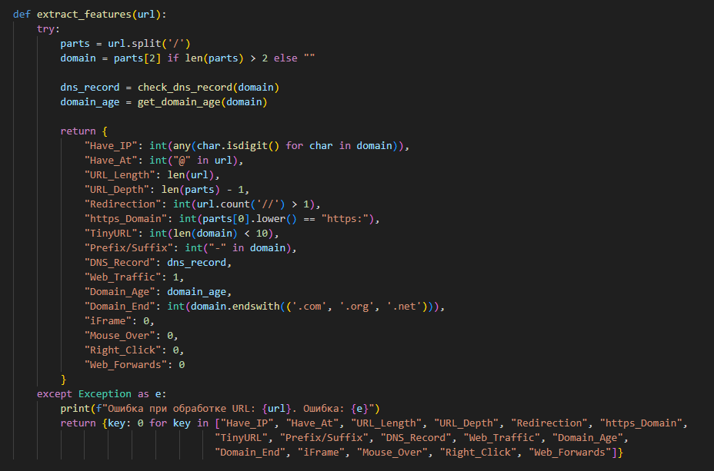
Функции для извлечения признаков
Функция extract_features(url) – извлекает признаки из введённого url. Извлекает такие признаки как: содержание домен IP-адрес вместо доменного имени, наличие символа @, длина URL, глубина URL ( число сегментов), содержит ли URL больше одного направления, наличие протокола https, является ли домен коротким, содержание дефиса в домене, DNS-записи домена, web-traffic, возраст домена в годах, заканчивается ли домен популярными зонами, iFrame, изменение действия мыши, блокировка правого клика, количество веб-переходов.

Slide 13
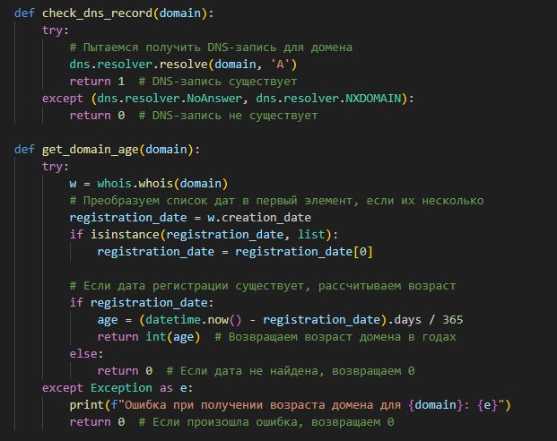
Функции для извлечения признаков
Check_dns_record(domain) – Проверка существования DNS-записи для домена. Возвращает 1 если есть запись и 0 если нет записи.
Get_domain_age(domain) – Рассчитывает возраст домена в годах, используя данные из whois

Slide 14
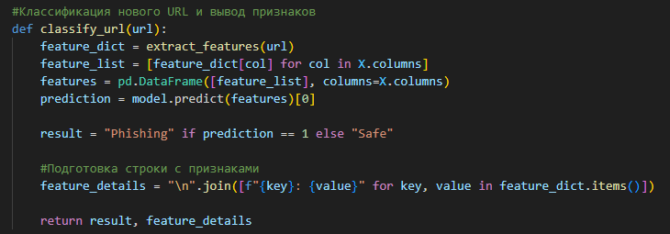
Классификация нового URL
Classify_url(url) – определяет фишинговый или безопасный сайт. Сначала извлекаются признаки URL через extract_features, дальше формируется датафрейм признаков и после модель прогнозирует результат. В конце функция возвращает результат и подробности по признакам.

Slide 15
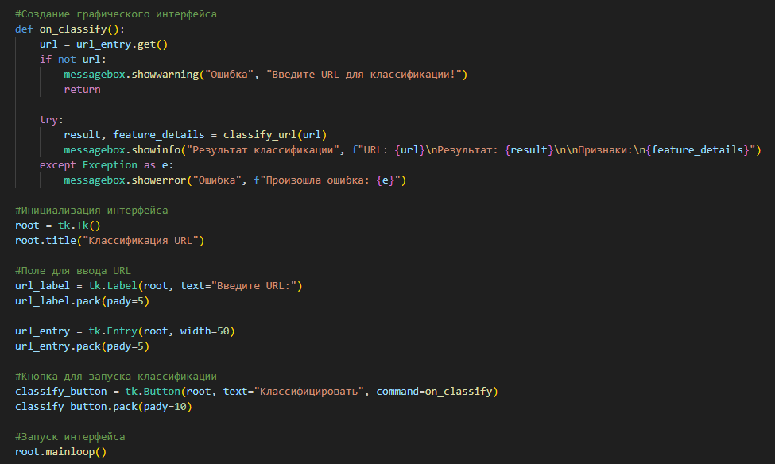
Создание интерфейса
def on_classify (): - Обрабатывает нажатие кнопки и выводит результат классификации в окне сообщения.
root = tk.Tk () - Инициализация графического интерфейса.
url_entry = tk.Entry (root, width=50) - Поле для ввода URL.
classify_button = tk.Button (root, text="Классифицировать", command=on_classify) - Кнопка для запуска классификации.
root.mainloop () - Запуск интерфейса.

Slide 16
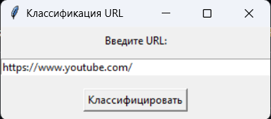
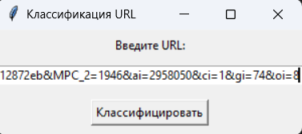
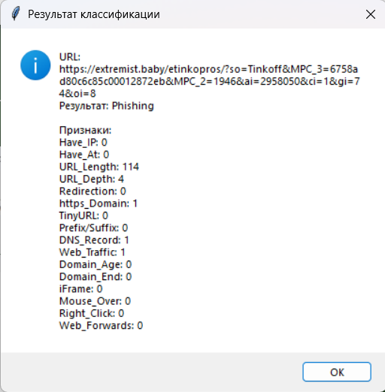
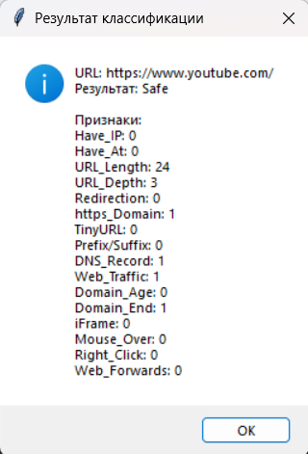
Пример работы программы

Slide 17
Перспективы
Новые признаки Проверка whois-данных Состояние сертификата SSL Количество поддоменов Проверка на совпадение с известными брендами
Улучшение модели Добавление кросс-валидации Поиск оптимальных гиперпараметров
Улучшение обработки данных Обработка категориальных данных Нормализация признаков
Улучшение интерфейса История классификации Показать важность признаков Подсказки пользователю

Slide 18
Вывод
Алгоритм и сам код требуют доработки и дальнейшего улучшения, чтобы прогнозы были более точными и верными. На данный момент защита от фишинговых сайтов является одной из главных задач защиты обычных пользователей. Так как не многие соблюдают правила и рекомендации по защите своих данных в интернете и часто заходят на фишинговые сайты даже не понимая этого. И всё же, даже если человек заподозрит что-то не ладное в сайте, то без должных навыков ему самому сложно будет понять фишинговый это сайт или безопасный. Именно поэтому существует множество сервисов, которые ясно и точно покажут вам, что на самом деле скрывается под безобидной обложкой якобы безопасного сайт.

Slide 19
СПАСИБО ЗА ВНИМАНИЕ!

